Slide 1




CHÀO MỪNG CẢ LỚP
ĐẾN VỚI TIẾT HỌC MỚI!

Slide 2



KHỞI ĐỘNG
TRÒ CHƠI TIẾP SỨC
Luật chơi:
- Bước 1. GV chia học sinh thành 4 nhóm, yêu cầu các nhóm trả lời câu hỏi.
- Bước 2: Các nhóm cử đại diện tiếp sức nhau lên bảng viết câu trả lời. ( thời gian 2 phút)
- Bước 3. Nhận xét, đánh giá, cộng điểm với nhóm hoàn thành thốt nhất

Slide 3


KHỞI ĐỘNG
TRÒ CHƠI TIẾP SỨC
Hãy kể tên các loại thủy sản có giá trị kinh tế được nuôi trồng phổ biến ở địa phương?

Slide 4
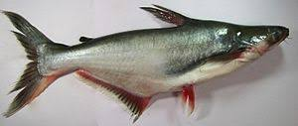
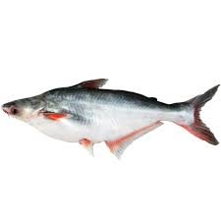
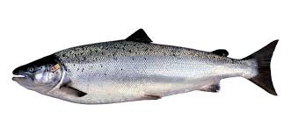
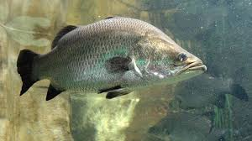
KHỞI ĐỘNG
Các loài thuỷ sản nuôi trồng phổ biến có giá trị kinh tế:
Cá tra
Cá Ba sa
Cá hồi
Cá vược

Slide 5
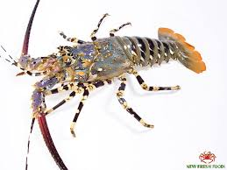
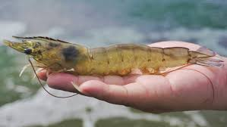
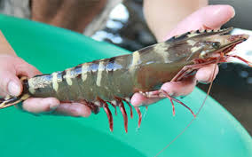
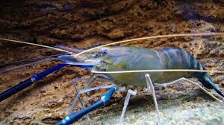
KHỞI ĐỘNG
Các loài thuỷ sản nuôi trồng phổ biến có giá trị kinh tế:
Tôm hùm
Tôm thẻ
Tôm sú
Tôm càng xanh

Slide 6
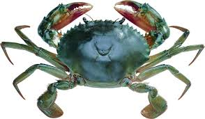
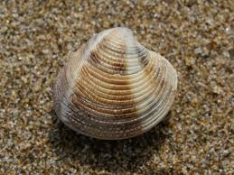
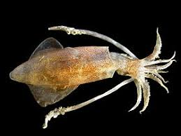
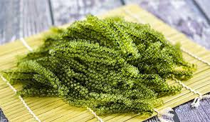
KHỞI ĐỘNG
Các loài thuỷ sản nuôi trồng phổ biến có giá trị kinh tế:
Cua
Nghêu
Mực
Rong nho

Slide 7

BÀI 10:
CÁC NHÓM THUỶ SẢN VÀ PHƯƠNG THỨC NUÔI PHỔ BIẾN

Slide 8
NỘI DUNG BÀI HỌC
1
Phân loại các nhóm thuỷ sản
2
Một số phương thức nuôi trồng thuỷ sản phổ biến

Slide 9



1. Phân loại các nhóm thuỷ sản
Làm việc cá nhân, đọc thông tin mục 1 (SGK_tr.48,49) để trả lời câu hỏi:
Theo nguồn gốc
Để phân loại các nhóm thuỷ sản, người ta dựa vào những căn cứ gì?
Theo đặc tính sinh vật học

Slide 10

1. Phân loại các nhóm thuỷ sản
Làm việc theo nhóm (lớp chia làm 4 nhóm), đọc thông tin mục 1 (SGK_tr.48,49) và hoàn thành nhiệm vụ:
Các nhóm vẽ sơ đồ tư duy thể hiện nội dung các cách phân loại thủy sản?

Slide 11

1. Phân loại các nhóm thuỷ sản
Phân loại các nhóm thuỷ sản
Theo nguồn gốc
Theo đặc tính sinh vật học

Slide 12
1. Phân loại các nhóm thuỷ sản
Theo nguồn gốc
Nhóm bản địa: phân bố tự nhiên tại Việt Nam: Cá chép, cá tra, cá vượt, tôm hùm…
Nhóm ngoại nhập: được nhập vào Việt Nam để nuôi: Cá hồi vân, cá tầm, tôm thẻ chân trắng…

Slide 13
1. Phân loại các nhóm thuỷ sản
Theo đặc tính sinh vật học
Theo đặc điểm cấu tạo
Theo tính ăn
Theo các yếu tố môi trường
Nhóm rong, tảo: Là các loài thực vật bậc thấp, cơ thể chưa phân thành thân, rễ, lá thật. Cấu trúc cơ thể có thể là đơn bào, đa bào dạng tập đoàn, dạng sợi.
Nhóm cá: Cá là động vật có dây sống, đa số biến nhiệt và hô hấp bằng mang.
Nhóm giáp xác: Giáp xác là động vật không xương sống. Cơ thể được bao bọc bởi lớp xương ngoài còn được gọi là lớp vỏ kitin.
Nhóm ĐV thân nhuyễn: Là động vật không xương sống. Nhóm này thường có lớp vỏ đá vôi bao bọc.
Nhóm bò sát lưỡng cư: Là nhóm động vật có màng ối.
Nhóm ăn động vật: Những loài thuỷ sản có phổ thức ăn là động vật, có tính săn mồi.
Nhóm ăn thực vât: Những loài thuỷ sản có phổ thức ăn là thực vật.
Theo môi trường nước sinh sống: Nhóm TS nước ngọt, nhóm TS nước lợ mặn.
Theo nhiệt độ: Nhóm TS nước lạnh, nhóm TS nước ấm.
Nhóm ăn tạp: Những loài thủy sản có phổ thức ăn là cả động vật thực vật và mùn bã hữu cơ.

Slide 14

Phân loại các nhóm thuỷ sản
Theo nguồn gốc
Nhóm bản địa
Nhóm ngoại nhập
Theo đặc tính sinh vật học
Theo đặc điểm cấu tạo
Theo yếu tố môi trường
Theo tính ăn
Nhóm bò sát, lưỡng cư
Nhóm cá
Nhóm giáp xác
Nhóm động vật thân mềm
Nhóm rong tảo
Nhóm ăn tạp
Nhóm ăn thực vật
Nhóm ăn động vật
Môi trường nước sinh sống
Theo nhiệt độ

Slide 15
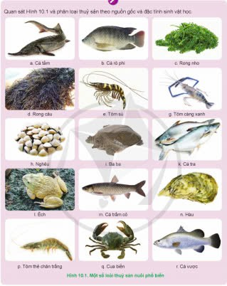
1. Phân loại các nhóm thuỷ sản
Làm việc nhóm đôi, nghiên cứu hình 10.1 (SGK tr.50) thảo luận và thực hiện: Phân loại các động vật thủy sản theo nguồn gốc và đặc điểm cấu tạo.

Slide 16


Slide 17
1. Phân loại các nhóm thuỷ sản
Phân loại theo nguồn gốc
Nhóm bản địa
Nhóm ngoại nhập
Rong câu, tôm sú, tôm càng xanh, nghêu, baba, cá tra, cá trắm cỏ, hàu, cua biển, cá chẽm, ếch
Cá tầm, cá rô phi, rong nho, tôm thẻ chân trắng

Slide 18

1. Phân loại các nhóm thuỷ sản
Phân loại theo đặc điểm cấu tạo
Nhóm cá
Nhóm giáp xác
Nhóm ĐV thân mềm
Nhóm lưỡng cư
Nhóm rong tảo
Cá chẽm, trắm cỏ, cá tra, cá tầm, rô phi
Tôm sú, tôm càng xanh, cua biển, tôm thẻ chân trắng
Nghêu, hàu
Ba ba, ếch
Rong câu, rong nho

Slide 19
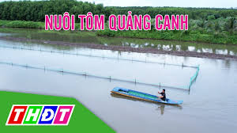
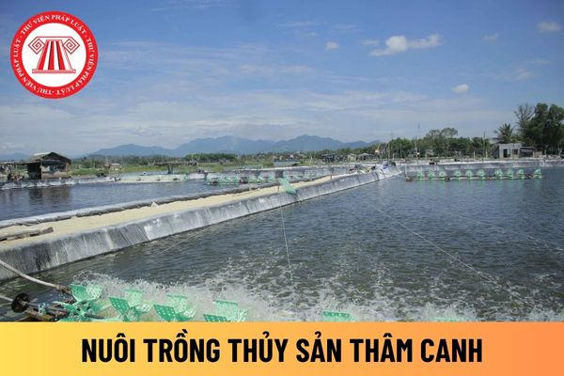
2. Một số phương thức nuôi trồng thuỷ sản phổ biến
Làm việc cá nhân, đọc thông tin mục 2 (SGK_tr.51, 52) để trả lời câu hỏi:
Có những phương thức nuôi trồng thuỷ sản phổ biến nào?
Có 3 phương thức chính:
- Nuôi trồng thuỷ sản quảng canh.
- Nuôi trồng thuỷ sản bán thâm canh.
- Nuôi trồng thuỷ sản thâm canh

Slide 20

2. Một số phương thức nuôi trồng thuỷ sản phổ biến
Chia lớp thành các nhóm đọc thông tin mục 2 (SGK_tr.51, 52) và hoàn thành nhiệm vụ sau:
Hãy so sánh đặc điểm, ưu điểm và nhược điểm của phương thức nuôi trồng thuỷ sản phổ biến bằng cách hoàn thành bảng sau:
 | Đặc điểm | Ưu điểm | Nhược điểm
Nuôi trồng thuỷ sản quảng canh
Nuôi trồng thuỷ sản bán thâm canh
Nuôi trồng thuỷ sản thâm canh
Phương
thức nuôi trồng

Slide 21
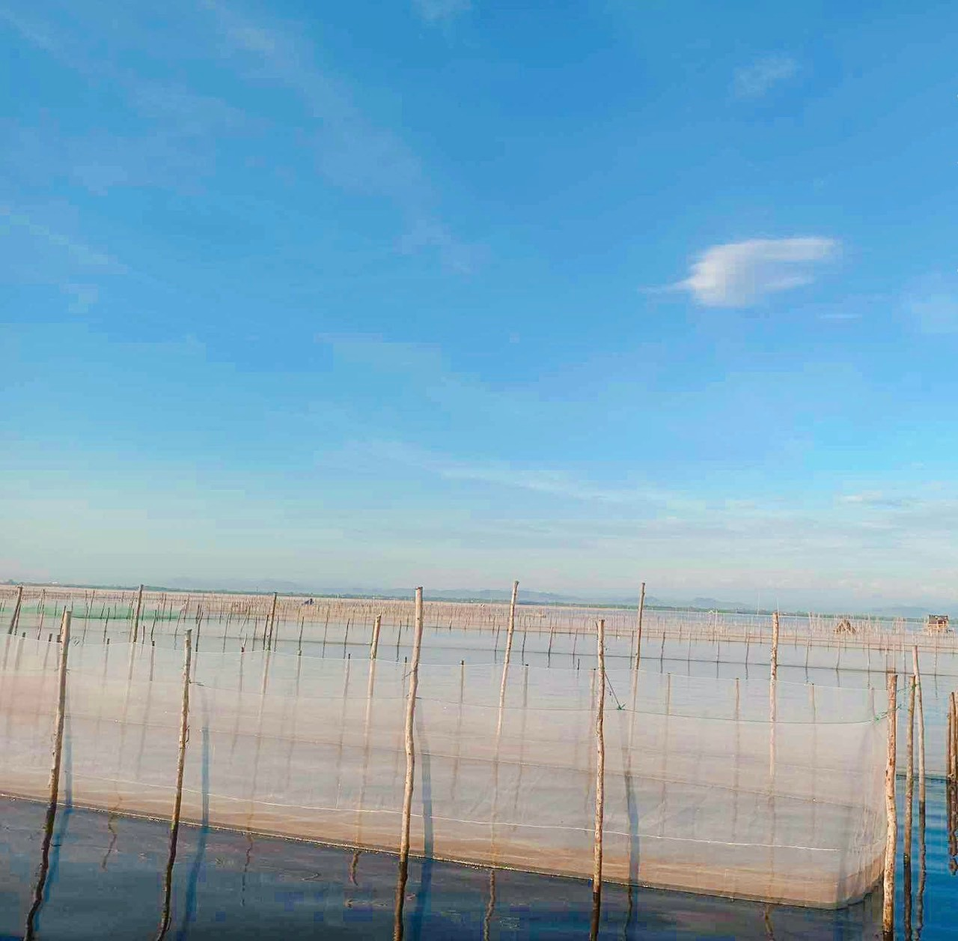
2. Một số phương thức nuôi trồng thuỷ sản phổ biến
2.1. Nuôi trồng thuỷ sản quảng canh
 | Đặc điểm | Ưu điểm | Nhược điểm
Nuôi trồng thuỷ sản quảng canh
- Nguồn thức ăn và con giống phụ thuộc hoàn toàn vào tự nhiên.
- Diện tích ao đầm nuôi quảng canh thường rất lớn. Mật độ tôm cá trong đầm nuôi thấp
- Phụ thuộc vào nguồn giống trong tự nhiên
- Năng suất và lợi nhuận thấp, khó khăn trong việc quản lí và vận hành sản xuất.
- Không phải chi phí cho con giống và thức ăn
Nuôi tôm thẻ chân trắng theo phương thức nuôi trồng thuỷ sản quảng canh

Slide 22
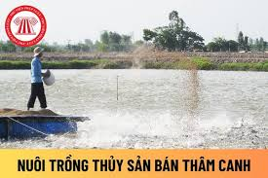
2. Một số phương thức nuôi trồng thuỷ sản phổ biến
2.2. Nuôi trồng thuỷ sản bán thâm canh
 | Đặc điểm | Ưu điểm | Nhược điểm
Nuôi trồng thuỷ sản bán thâm canh
- Nuôi trồng TS trong ĐK kiểm soát được một phần quá trình tăng trưởng, sản lượng của loài thủy sản nuôi
- Nguồn thức ăn: tự nhiên và thuỷ sản
- Nguồn nước cấp và thoát hoàn toàn chủ động, đầy đủ các trang thiết bị, thuốc và hoá chất để phòng và xử lí bệnh.
- Phương thức này phù hợp với nhiều người dân về mức đầu tư và kĩ thuật nuôi. Lợi nhuận trên một đơn vị diện tích cao
- Dễ dàng vận hành, quản lí
- Năng suất chưa đạt tối ưu trên một đơn vị diện tích

Slide 23
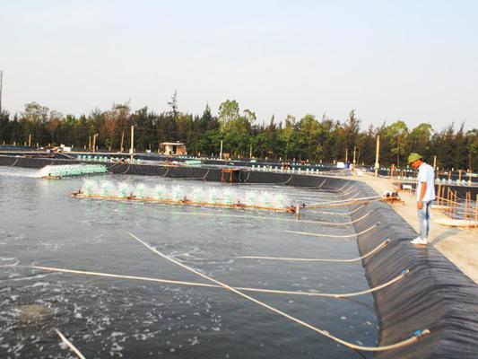
2. Một số phương thức nuôi trồng thuỷ sản phổ biến
2.3. Nuôi trồng thuỷ sản thâm canh
 | Đặc điểm | Ưu điểm | Nhược điểm
Nuôi trồng thuỷ sản thâm canh
- Nuôi trồng TS trong ĐK kiểm soát được quá trình tăng trưởng, sản lượng của loài thủy sản nuôi - Nguồn giống thuỷ sản, thức ăn nhân tạo, mật độ thả giống cao
- Nguồn nước cấp và thoát hoàn toàn chủ động, đầy đủ các trang thiết bị, thuốc và hoá chất để phòng và xử lí bệnh.
- Năng suất cao, kiểm soát được các khâu trong quá trình nuôi.
- Cần vốn đầu tư lớn, người nuôi phải nắm vững kĩ thuật nuôi và có nhiều kinh nghiệm thực tế
Mô hình nuôi trồng thuỷ sản thâm canh

Slide 24
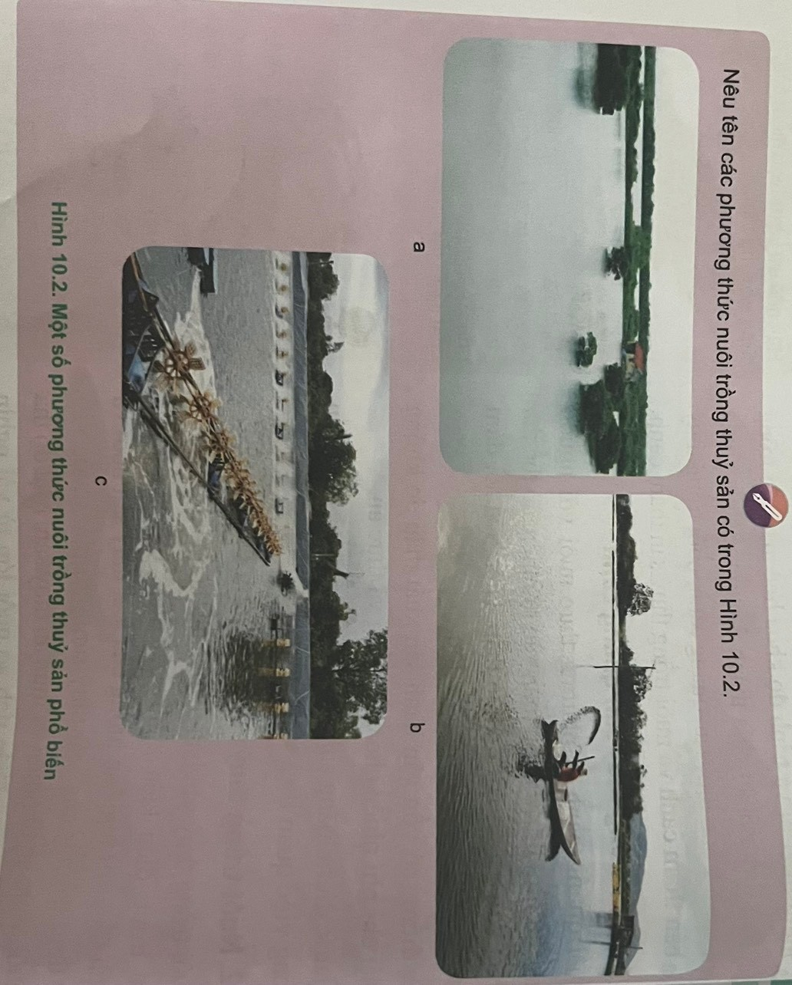
2. Một số phương thức nuôi trồng thuỷ sản phổ biến
Làm việc cá nhân, nghiên cứu hình 10.2 (SGK, tr.52) trả lời câu hỏi: hãy nêu tên các ương thức nuôi trồng thuỷ sản có trong hình 10.2

Slide 25
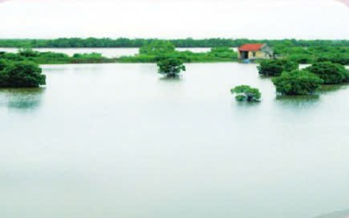
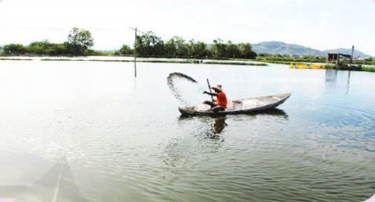
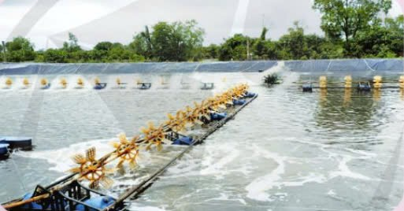
2. Một số phương thức nuôi trồng thuỷ sản phổ biến
a
b
c
Phương thức nuôi trồng thuỷ sản quảng canh
Phương thức nuôi trồng thuỷ sản bán thâm canh
Phương thức nuôi trồng thuỷ sản thâm canh

Slide 26


LUYỆN TẬP
NHIỆM VỤ: Chọn đáp án đúng nhất cho các câu hỏi sau:
Câu 1: Loại thủy sản nào sau đây sinh trưởng tốt trong điều kiện nhiệt độ ấm áp:
A. Cá tầm.
C. Tôm càng xanh
B. Cua tuyết .
D. Cá hồi vân.

Slide 27
Câu 2: Loại thủy sản nào sau đây sinh trưởng tốt trong ĐK nhiệt độ thấp?
A. Tôm sú.
C. Tôm càng xanh.
B. Cá hồi vân.
D. Cá tra.

Slide 28
Câu 3: Loại thủy sản nào sau đây sống trong môi trường mặn, lợ?
A. Tôm đồng.
C. Ngêu.
B. Cá chép.
D. Cá trắm cỏ.

Slide 29
Câu 4: Phương thức nuôi trồng thủy sản nào phụ thuộc hoàn toàn vào nguồn thức ăn thuỷ sản?
A. Nuôi trồng TS bán thâm canh
C. Nuôi trồng thủy sản thâm canh
D. Nuôi trồng TS quảng canh cải tiến
B. Nuôi trồng TS quảng canh

Slide 30
Câu 5: Phương thức nuôi trồng thủy sản nào có nguồn thức ăn phụ thuộc hoàn toàn vào tự nhiên?
A. Nuôi trồng thủy sản siêu thâm canh.
C. Nuôi trồng TS quảng canh.
B. . Nuôi trồng TS bán thâm canh.
D. Nuôi trồng thủy sản thâm canh
.

Slide 31
Câu 6: Phương thức nuôi trồng thủy sản nào có mật độ thả giống cao?
A. Nuôi trồng thủy sản thâm canh
B. Nuôi trồng TS quảng canh
C. Nuôi trồng TS bán thâm canh
D. Nuôi trồng TS quảng canh cải tiến

Slide 32
LUYỆN TẬP
NHIỆM VỤ: Trả lời câu hỏi đúng sai:
Câu 7: Khi thảo luận về các phương thức nuôi trồng thủy sản phổ biến, nhóm học sinh đưa ra một số ý kiến như sau:
A. Diện tích ao, đầm nuôi thâm canh thường rất lớn
B. Phương thức nuôi quảng canh cho năng suất cao, kiểm soát được các khâu trong quá trình nuôi.
C. Trong phương thức nuôi thâm canh, hệ thống nuôi có nguồn nước cấp và thoát nước hoàn toàn chủ động, đầy đủ các trang thiết bị, thuốc, hóa chất để phòng và xử lí bệnh
D. Phương thức nuôi thâm canh có mật độ thả giống cao

Slide 33
Câu 8: Nuôi trồng thủy sản theo phương thức quảng canh có đặc điểm:
A. Nguồn thức ăn hoàn toàn là nhân tạo
B. Nguồn thức ăn phụ thuộc hoàn toàn vào tự nhiên
D. Năng suất và lợi nhuận thấp, khó khăn trong việc quản lí và vận hành sản xuất
C. Chi phí nhiều cho con giống và thức ăn

Slide 34
Câu 9: Nuôi trồng thủy sản theo phương thức bán thâm canh có đặc điểm:
A. Thức ăn của thủy sản nuôi phụ thuộc vào nguồn thức ăn tự nhiên và thức ăn nhân tạo
B. Ngoài sử dụng giống tự nhiên có bổ sung con giống nhân tạo
D. Diện tích ao nhỏ
C. Lợi nhuận trên một đơn vị diện tích thấp, khó vận hành và quản lí

Slide 35

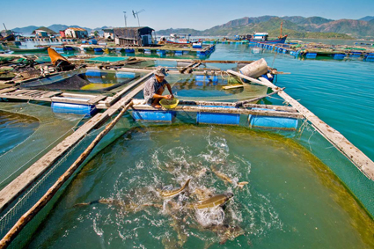

VẬN DỤNG
Viết một bài mô tả về thực tế nuôi trồng thủy sản tại địa phương từ đó đề xuất các giải pháp khai thác và nâng cao hiệu quả kinh tế trong nuôi trồng thủy sản hiện nay
Gợi ý:
Tên của loài thuỷ sản và tên phương thức nuôi trồng.
Đặc điểm phương thức nuôi trồng đối với loài thuỷ sản đó.
Ưu và nhược điểm của phương thức nuôi trồng đối với loài thuỷ sản đó.

Slide 36
HƯỚNG DẪN VỀ NHÀ
Hoàn thành bài tập phần Vận dụng.
Ôn lại kiến thức chủ đề 4.
Đọc và tìm hiểu trước bài Ôn tập Chủ đề 4 – Giới thiệu chung về thủy sản

Slide 37
CẢM ƠN CÁC EM ĐÃ CHÚ Ý LẮNG NGHE!

